Slide 1
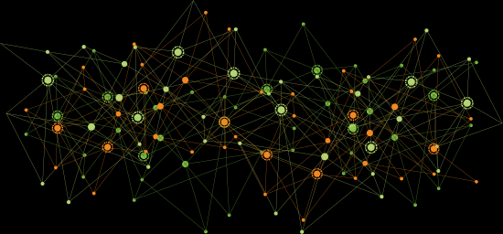



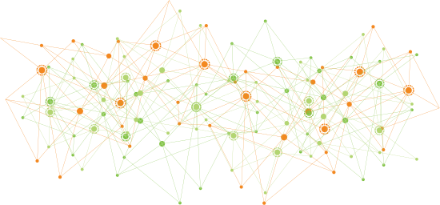
Mostra Se Liga
Se
amostra
PERNAMBUCO
Mostra de experiências de Alimentação e Nutrição na APS do SUS
INTRODUÇÃO
RESULTADOS E DISCUSSÃO
OBJETIVO
METODOLOGIA
CONCLUSÃO
REFERÊNCIAS

